Slide 1
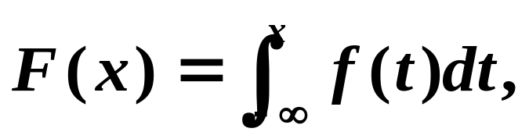
§2.4 连续性随机变量及其概率密度
一、连续型随机变量的概念与性质
随机变量所取的可能值可以连续地充满某个区间,叫做连续型随机变量.
定义 如果对于随机变量X 的分布函数F(x)，存在非负函数 f (x)，使得对于任意实数 x，有
则称 X 为连续型随机变量，其中函数 f (x) 称为
X 的概率密度函数, 简称概率密度.

Slide 2



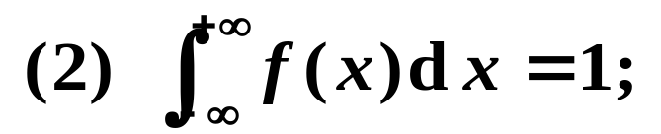





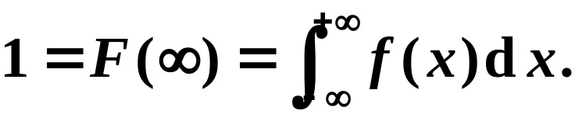
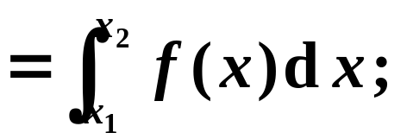
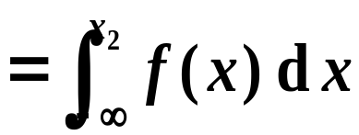
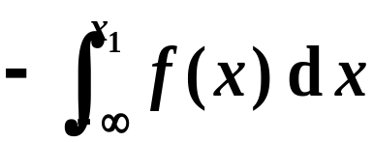
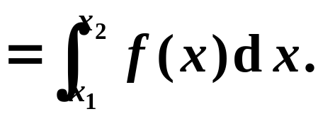
性质
1
证明
注意 前两个性质是概率密度的充要条件。
证明

Slide 3
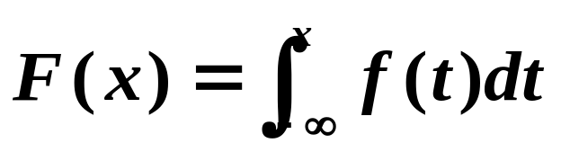
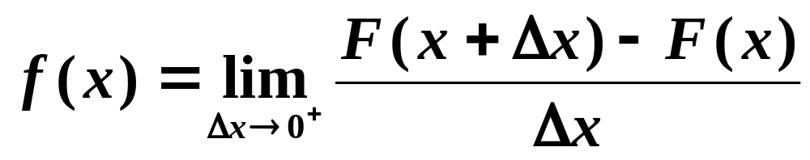
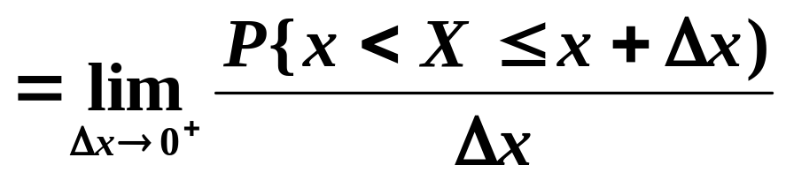


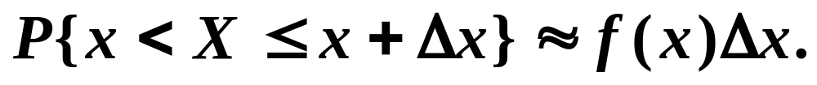
即
f (x)
若不计高阶无穷小，有
0
x

Slide 4

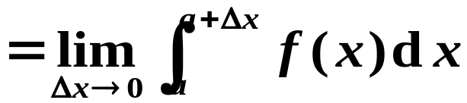






注意
连续型随机变量密度函数的性质与离散型随机变量分布律的性质非常相似，但是，密度函数不是概率！
连续型随机变量的一个重要特点：
对于任意可能值 a ,连续型随机变量取 a 的概率等于零.即
证明
由此可得
连续型随机变量取值落在某一
区间的概率与区间的开闭无关

Slide 5





注意
若X是连续型随机变量，{ X=a }是不
可能事件，则有
连
续
型
离
散
型
若 X 为离散型随机变量,

Slide 6
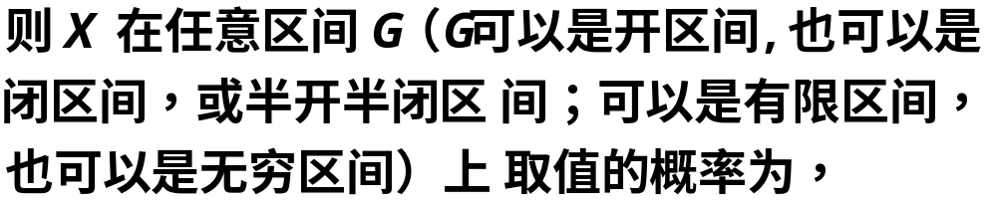
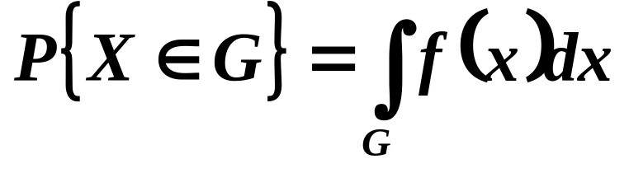
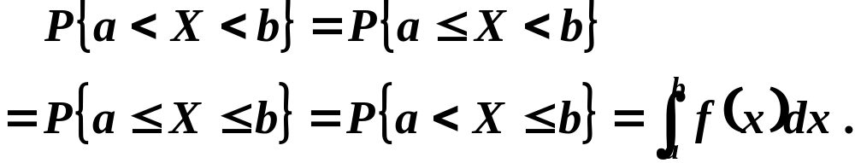
说明
此公式非常重要！

Slide 7

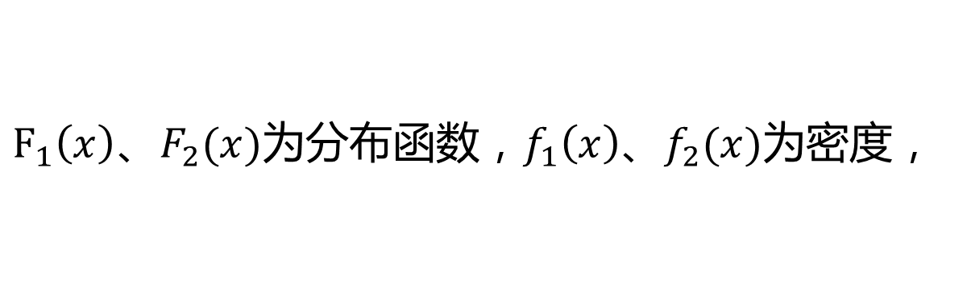
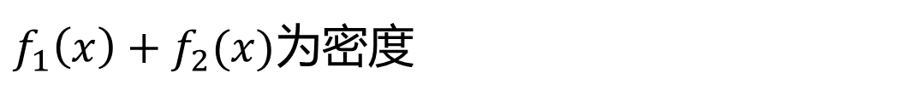
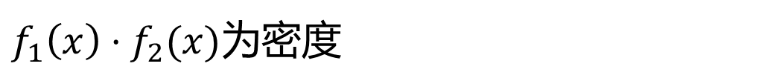
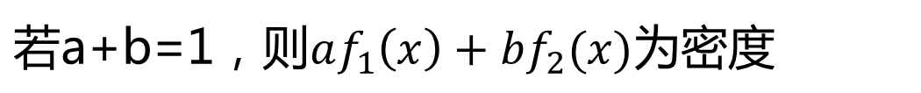
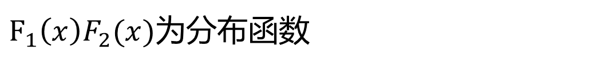
投票
最多可选1项
A
B
D
C
D
提交

Slide 8
投票
最多可选1项
下列命题正确的是
C
A
连续型随机变量的概率密度函数是连续函数
B
C
连续型随机变量的分布函数是连续函数
D
两个概率密度函数的乘积仍是概率密度函数
提交

Slide 9
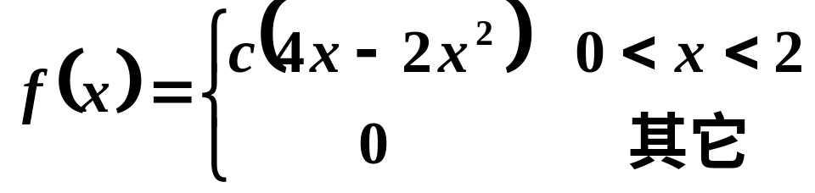

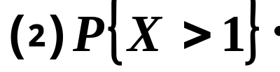
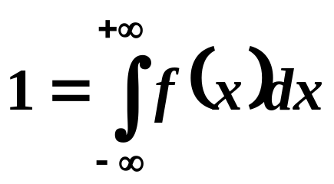
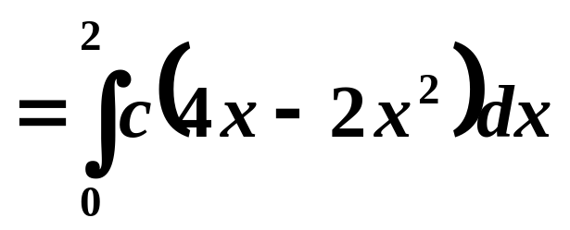
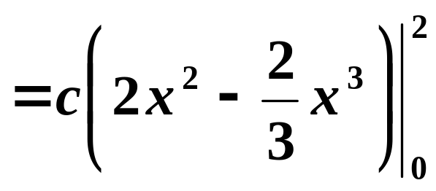
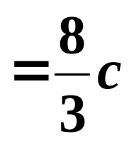
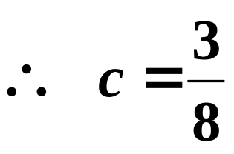
例 设 X 是连续型随机变量，其密度函数为
解：⑴ 由密度函数的性质

Slide 10
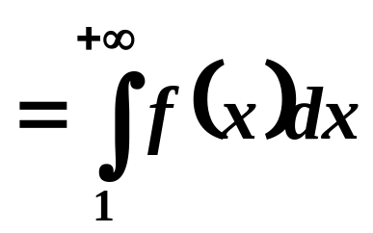
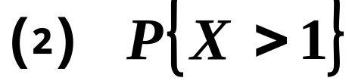
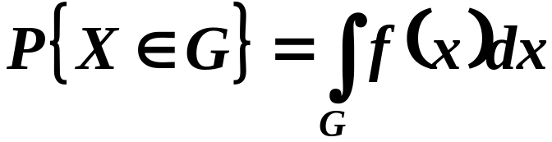
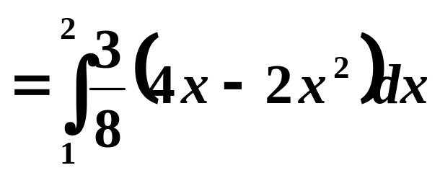
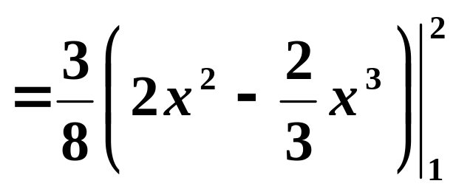
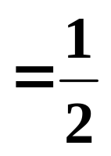
f (x)
0 1 2 x

Slide 11
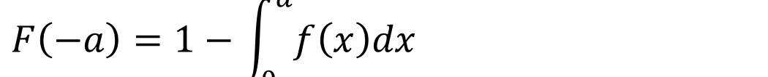
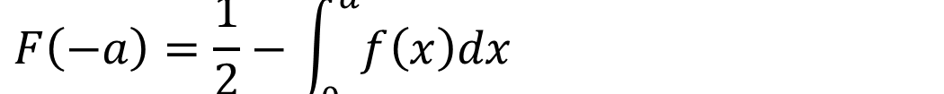
投票
最多可选1项
设随机变量X的概率密度函数是f(x)，f(-x)=f(x)，F(x)为分布函数，则
A
B
B
C
F(-a)=F(a)
D
F(-a)=2F(a)-1
提交

Slide 12
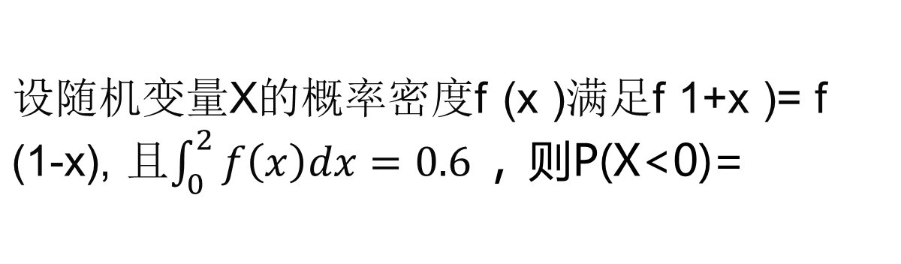
投票
最多可选1项
A
0.2
A
B
0.3
C
0.4
D
0.5
提交

Slide 13
投票
最多可选1项
设随机变量X的概率密度f (x )满足f (x )= f (-x), F(x)为分布函数，则对于任意a
A
B
B
C
F(-a)=F(a)
D
F(-a)=2F(a)-1
提交

Slide 14
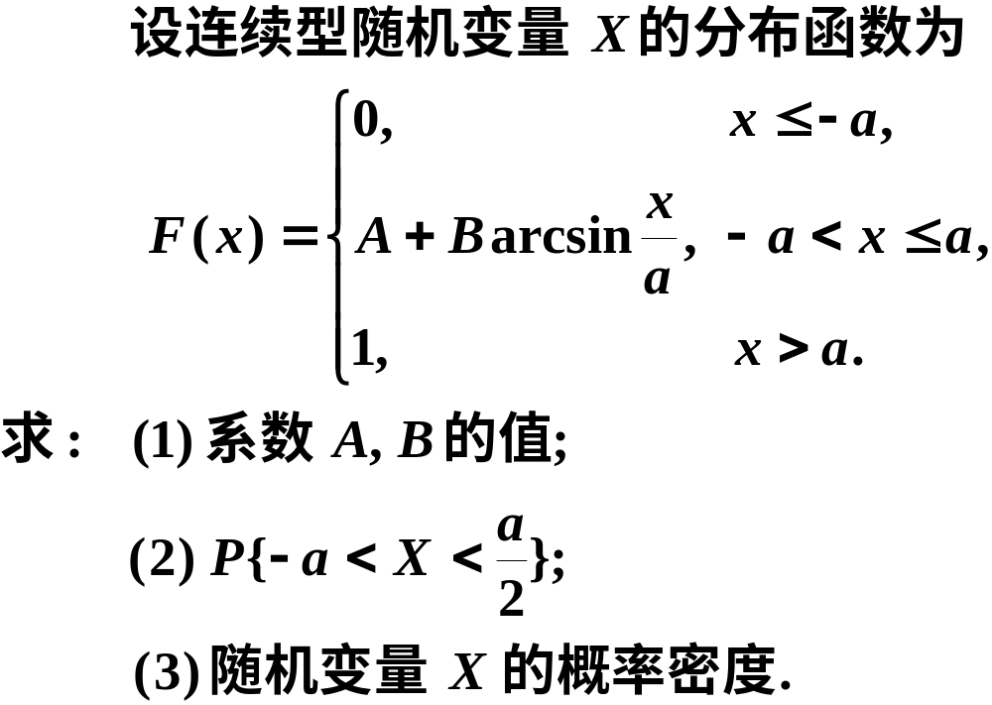
例

Slide 15

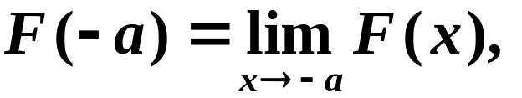
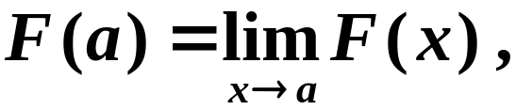
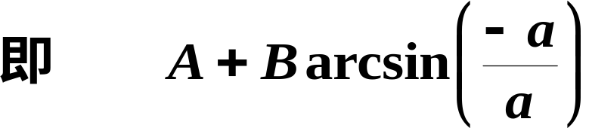
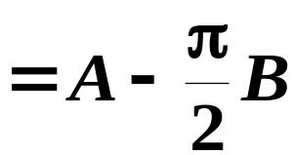


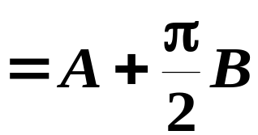

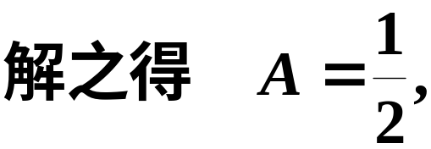
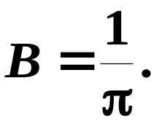
解
(1) 因为 X 是连续型随机变量,
故有

Slide 16
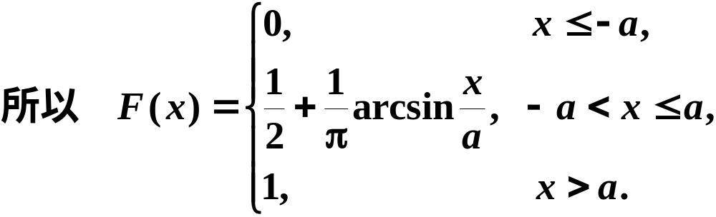

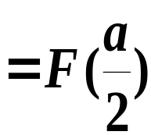
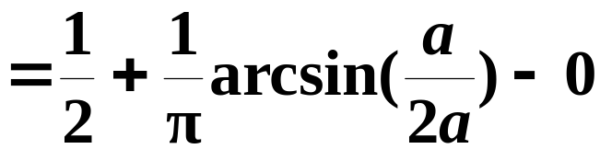

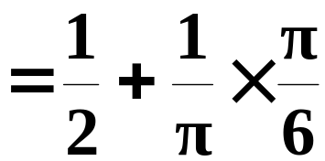

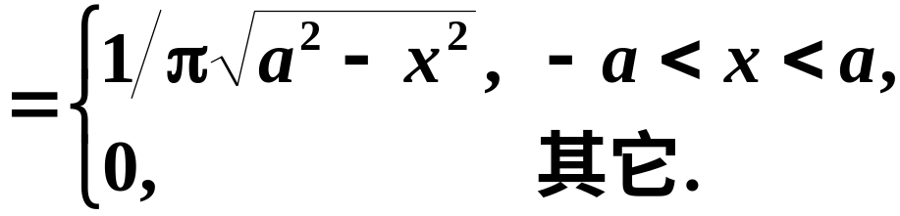


Slide 17
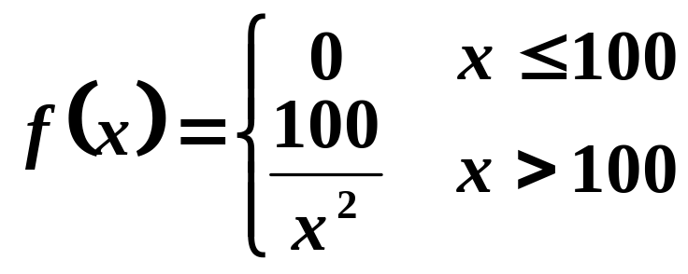




例 某电子元件的寿命 X（单位：小时）是以
为密度函数的连续型随机变量．求 5 个同类型的元件在使用的前 150 小时内恰有 2 个需要更换的概率.
解：设 A={ 某个元件在使用的前150小时内需要更换}

Slide 18




检验 5 个元件的使用寿命可以看作是在做5重贝努里试验．
以 Y 表示5 个元件中使用寿命不超过150小时的元件数，
故所求概率为

Slide 19









例
f(x)
.
x
x
x
0 1 2
解

Slide 20






f(x)
.
x
x
x
0 1 2

Slide 21




f(x)
0.5
1.5
x
0 1 2
F(x)
.
1
0.5 1.5
x
0 1 2

Slide 22





二、常用的连续型随机变量
1. 均匀分布
若随机变量 X 的密度函数为
记作 X ~ U [a , b].

Slide 23






密度函数的验证
a
0
b
x

Slide 24








均匀分布的意义

Slide 25



X 的分布函数

Slide 26


例 设公共汽车站从上午7时起每隔15分钟来一班车,如果某乘客到达此站的时间是 7:10 到7:30之间的均匀随机变量．试求该乘客候车时间不超过5分钟的概率．
解：设该乘客于7 时 X 分到达此站．
则 X ~ U [10 , 30] .

Slide 27


则 P(候车时间不超过5分钟 )
至多5分钟
7:00
7:10
7:15
7:25
7:30
t

Slide 28



解
则有实根的概率为

Slide 29

投票
最多可选1项
A
6
C
B
3/2
C
6或3/2
D
3
提交

Slide 30





2. 指数分布
如果随机变量 X 的密度函数为
分布函数为

Slide 31








例
解
则 P { 等待时间为10~20分钟 }

Slide 32
指 数 分 布 的 背 景 介 绍
指数分布常用来模拟电子元件的寿命或等待时间。
例如，一个系统的中断时间; 某个电话总服务台打进电话的间隔时间；某区域两次地震的间隔时间。某银行收费台为一位顾客服务的时间，或相邻两位顾客接受服务的时间间隔。
指数分布具有无记忆性质。这意味着一个电子元件已使用s小时，它总共能使用s+t 小时的概率，与从开始时算起使用 t 小时的概率相等。即元件对已使用过的s小时没有记忆。

Slide 33





3. 正态分布(或高斯分布)
如果随机变量 X 的概率密度为
f (x)
则称 X 服从参数为 的正态分布.
0
x

Slide 34




正态概率密度函数的几何特征

Slide 35




Slide 36



Slide 37


正态分布的分布函数

Slide 38
正 态 分 布 的 背 景 介 绍
正态分布也叫高斯分布，它在概率统计中扮演着很重要的角色，这一点在后续的课程中会逐渐变得很明显。
它常用来拟合测量误差，一个人的身高，体重， 智商分布；一袋物体（水泥，沙子，糖，盐等）的重量，气体分子的速率等。
在第五章我们将看到正态分布的更广泛应用，中心极限定理保证了大量随机变量的和在一定条件下近似服从正态分布。

Slide 39

投票
最多可选1项
A
f(a)<f(-a)
B
f(a)=f(-a)
A
C
f(a)>f(-a)
D
f(a)+f(-a)=-1
提交

Slide 40



标准正态分布
标准正态分布的概率密度表示为
标准正态分布的分布函数表示为

Slide 41


标准正态分布的图形

Slide 42










标准正态分布的计算：
查 附表可得到标准正态的分布函数值
解

Slide 43










一般正态分布的计算
证明

Slide 44








Slide 45







例
解

Slide 46









Slide 47














特别的，若
Y 的取值几乎全部集中在
区间内.
这在统计学上称作“3 准则” .

Slide 48





投票
最多可选1项
A
B
D
C
D
提交

Slide 49

投票
最多可选1项
A
A
2a+3b=4
B
3a+2b=4
C
a+b=1
D
a+b=2
提交

Slide 50












标准正态分布的上 分位点
设
若数 满足条件
P{X<-z_{α}}=α
则称点 为
标准正态分布的上 分位点.
z_{1-α} =-z_{α}

Slide 51



4. Γ—分布

Slide 52






Γ- 函 数
定义
性质

Slide 53


若 n 是自然数 ,

Slide 54






说明：

Slide 55




要点
分布函数
2. 常见连续型随机变量的分布
均匀分布
指数分布
正态分布(或高斯分布)

Slide 56
作业 P57 20，21(1)，
22(2)，24，
26，30，32

